Slide 1
Multivariate Analysis Final Report 公車路線資料
統博一 鍾興潔 統碩一 黃三騰 統碩一 林子祥 應數四 蔡伊婷

Slide 2
Outline
Introduction
Data
Objective
Method
Conclusion

Slide 3
Introduction

Slide 4
Introduction
偏鄉地區
交通方式
有些停靠站少有人使用

Slide 5
Data

Slide 6
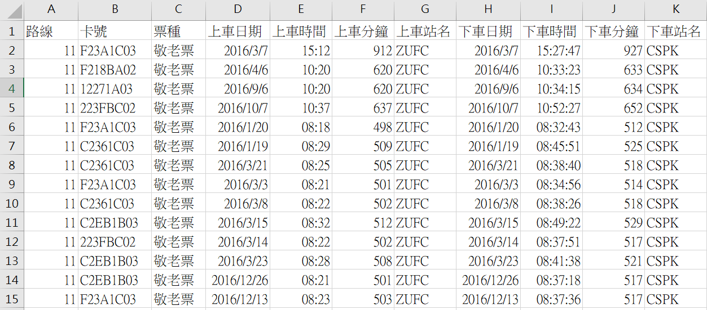
Data
上車資訊
下車資訊
路線
票種
上下車時間與日期
上下車分鐘數
上下車站名
資料來源: 東部運輸中心 (105年搭乘公車刷卡紀錄)
每筆搭車的紀錄

Slide 7
Data
路線: 11(上車54站,下車71站)、22(上車51站,下車68站)、 33(上車50站,下車60站)、44(上車51站,下車62站)
票種: 敬老票、學生票、一般票(類別)
上下車時間: 時間轉換為分鐘數(e.g. 09:08→60*9+8=548)
上下車站名: 各個站點的名稱(類別)
去程與回程資料分開
資料來源:東部運輸中心(105年搭乘公車刷卡紀錄)

Slide 8
Data
路線(去程) | 樣本數 | 上車站數 | 下車站數
11 | 8380 | 54 | 71
22 | 13982 | 51 | 68
33 | 4771 | 50 | 60
44 | 5337 | 51 | 62
總共 | 32470
路線(回程) | 樣本數 | 上車站數 | 下車站數
11 | 2392 | 62 | 60
22 | 14589 | 66 | 61
33 | 2160 | 55 | 53
44 | 4456 | 63 | 52
總共 | 23597

Slide 9
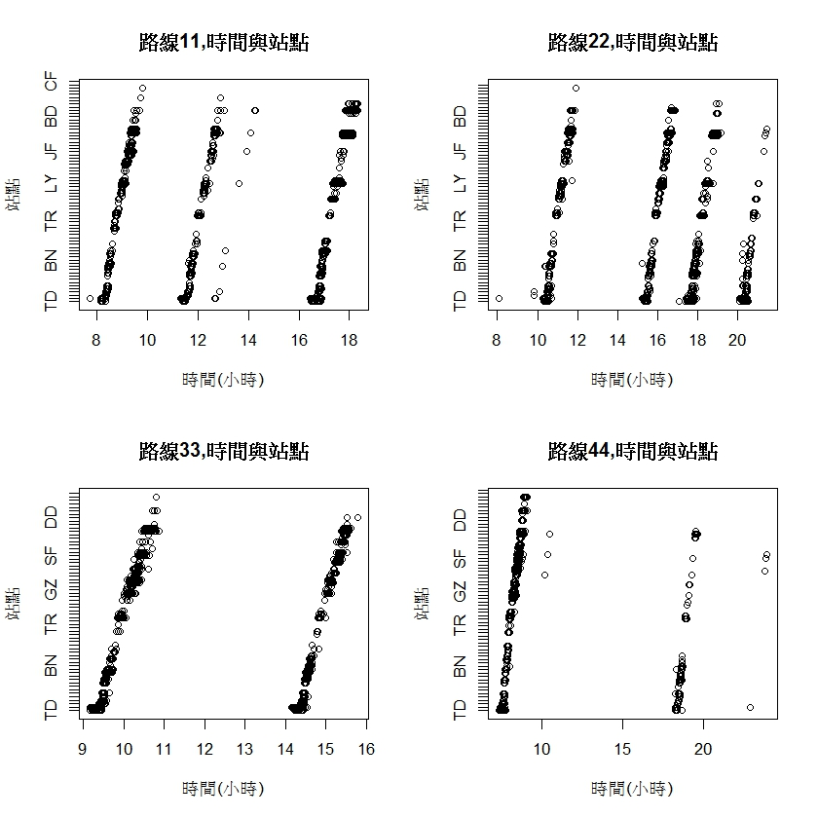
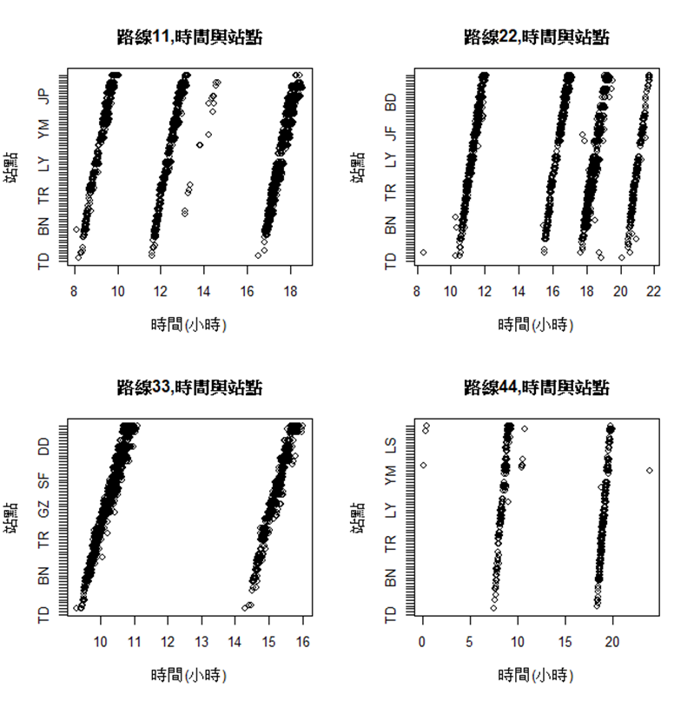
路線刷卡站點與時間(整年-去回程)

Slide 10
Objective

Slide 11
Objective
路線整併、區間直達車
各路線重要站點-使用率高
不同客群-老人 不能廢除
不同客群-學生 學生專車

Slide 12
Method

Slide 13
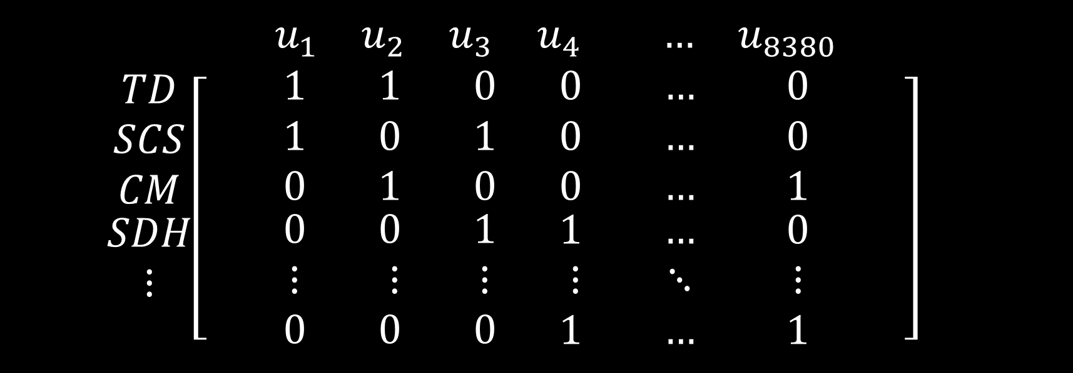
路線11站點與使用次數
總使用次數
$$\begin{matrix}\begin{matrix}TD \\ SCS \\ CM\end{matrix} \\ SDH \\ ⋮\end{matrix}\begin{matrix}\begin{matrix}\begin{matrix}u_{1} & u_{2} & u_{3}\end{matrix} & \begin{matrix}u_{4} & … & u_{8380}\end{matrix}\end{matrix} \\ \left[ \begin{matrix}\begin{matrix}1 & 1 & 0 \\ 1 & 0 & 1 \\ 0 & 1 & 0\end{matrix} & \begin{matrix} 0 & … & 0 \\ 0 & … & 0 \\ 0 & … & 1\end{matrix} \\ \begin{matrix}0 & 0 & 1 \\ ⋮ & ⋮ & ⋮ \\ 0 & 0 & 0\end{matrix} & \begin{matrix} 1 & … & 0 \\ ⋮ & ⋱ & ⋮ \\ 1 & … & 1\end{matrix}\end{matrix} \right]\end{matrix}$$
128
1693
965
578
72 站X 8380筆

Slide 14
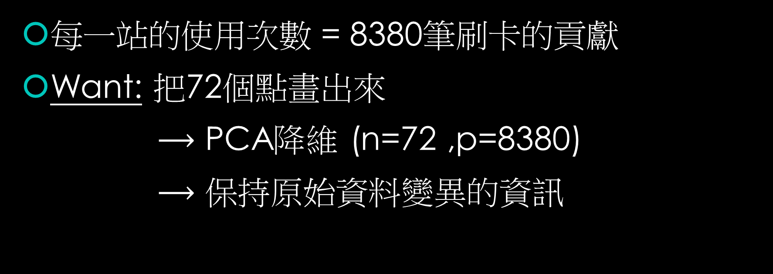
路線11站點與使用次數
每一站的使用次數 = 8380筆刷卡的貢獻
Want: 把72個點畫出來
$⟶$ PCA降維 (n=72 ,p=8380)
$⟶$ 保持原始資料變異的資訊

Slide 15
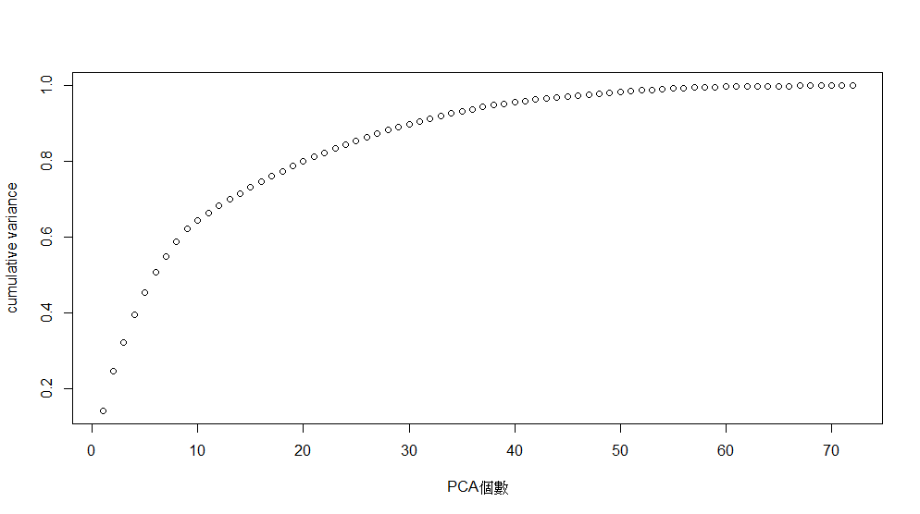
路線11站點與使用次數
Hierarchical Clustering
每一站視為一個cluster
將距離(歐氏)最近站點合併
BUT
11個PC解釋66.3%

Slide 16
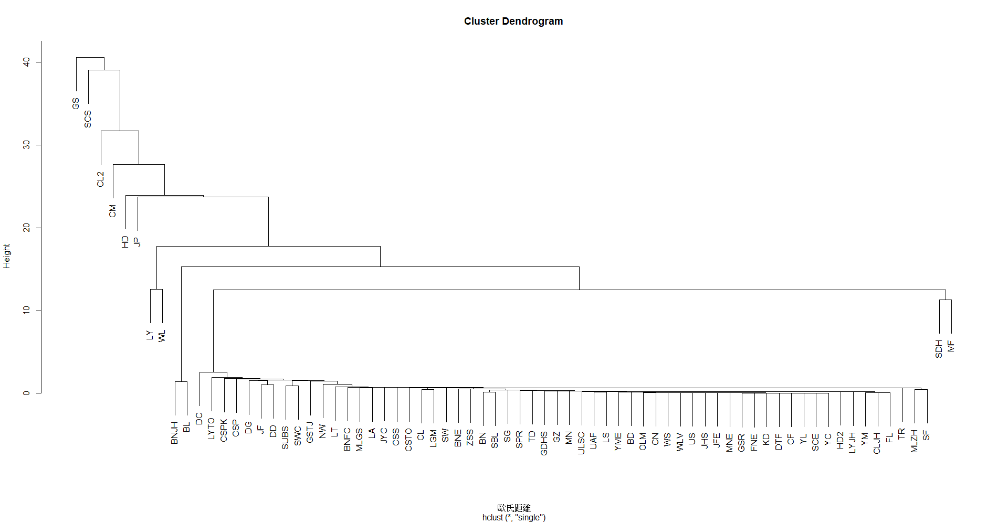
3
4
5
6
7
8

Slide 17
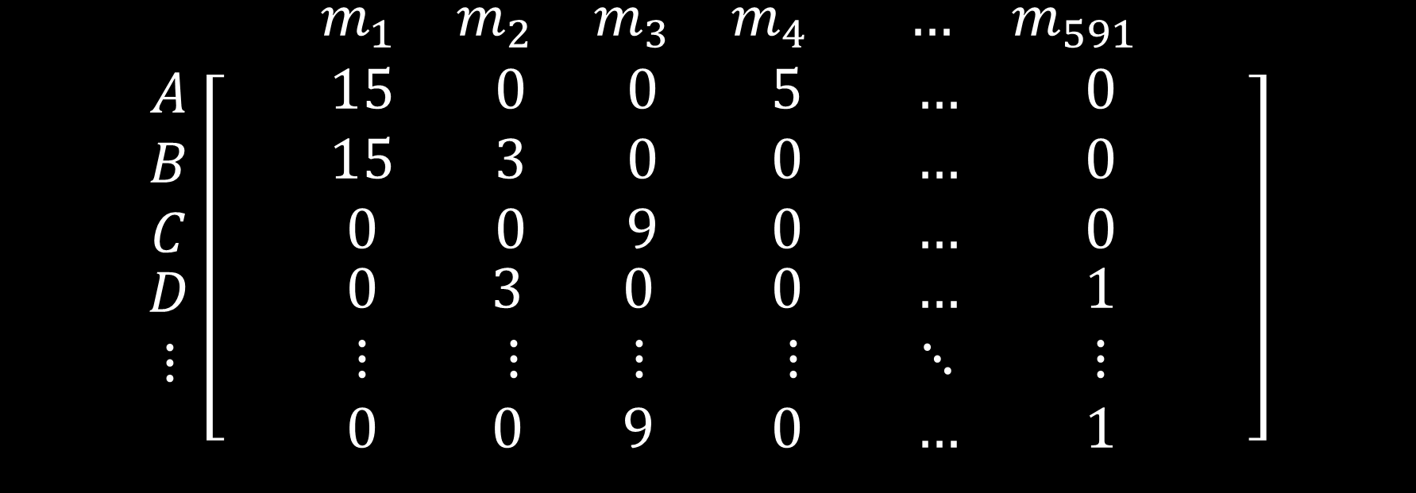
路線11站點與搭車模式
搭車模式
$$\begin{matrix}\begin{matrix}A \\ B \\ C\end{matrix} \\ D \\ ⋮\end{matrix}\begin{matrix}\begin{matrix}\begin{matrix}m_{1} & m_{2} & m_{3}\end{matrix} & \begin{matrix}m_{4} & … & m_{591}\end{matrix}\end{matrix} \\ \left[ \begin{matrix}\begin{matrix}15 & 0 & 0 \\ 15 & 3 & 0 \\ 0 & 0 & 9\end{matrix} & \begin{matrix} 5 & … & 0 \\ 0 & … & 0 \\ 0 & … & 0\end{matrix} \\ \begin{matrix} 0 & 3 & 0 \\ ⋮ & ⋮ & ⋮ \\ 0 & 0 & 9\end{matrix} & \begin{matrix} 0 & … & 1 \\ ⋮ & ⋱ & ⋮ \\ 0 & … & 1\end{matrix}\end{matrix} \right]\end{matrix}$$
72站 X 591種

Slide 18
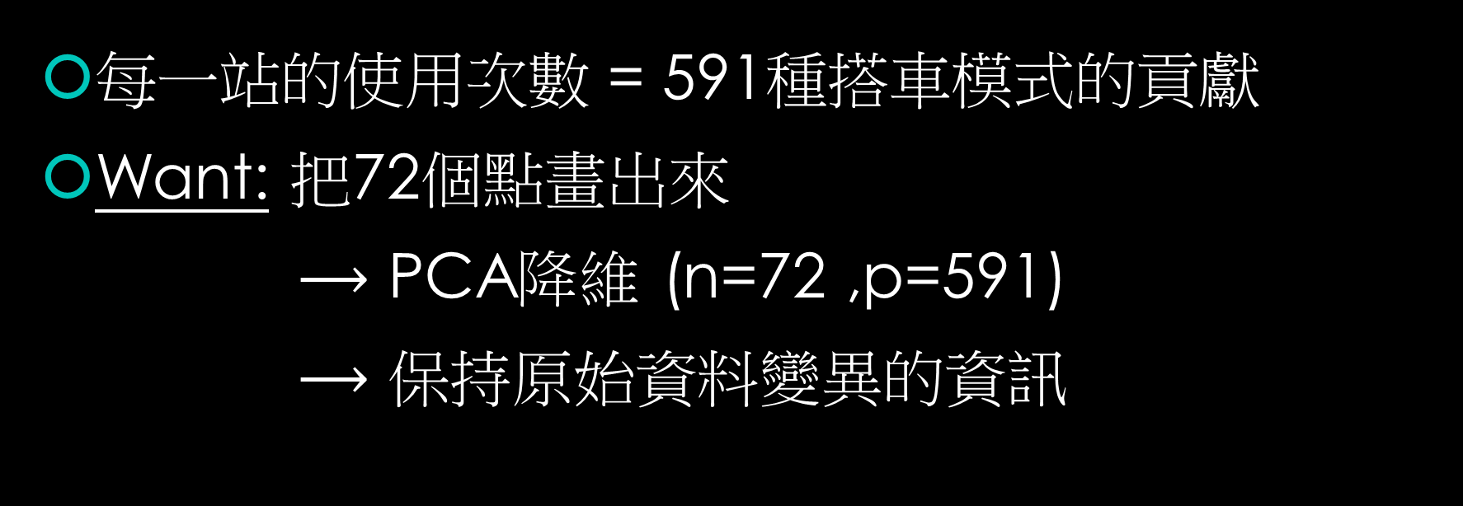
路線11站點與搭車模式
每一站的使用次數 = 591種搭車模式的貢獻
Want: 把72個點畫出來
$⟶$ PCA降維 (n=72 ,p=591)
$⟶$ 保持原始資料變異的資訊

Slide 19
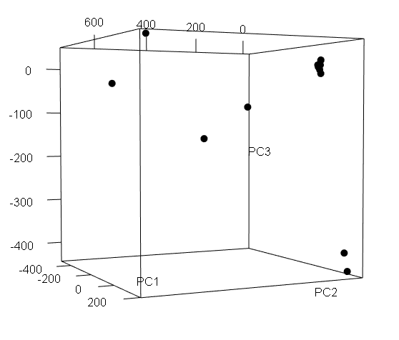
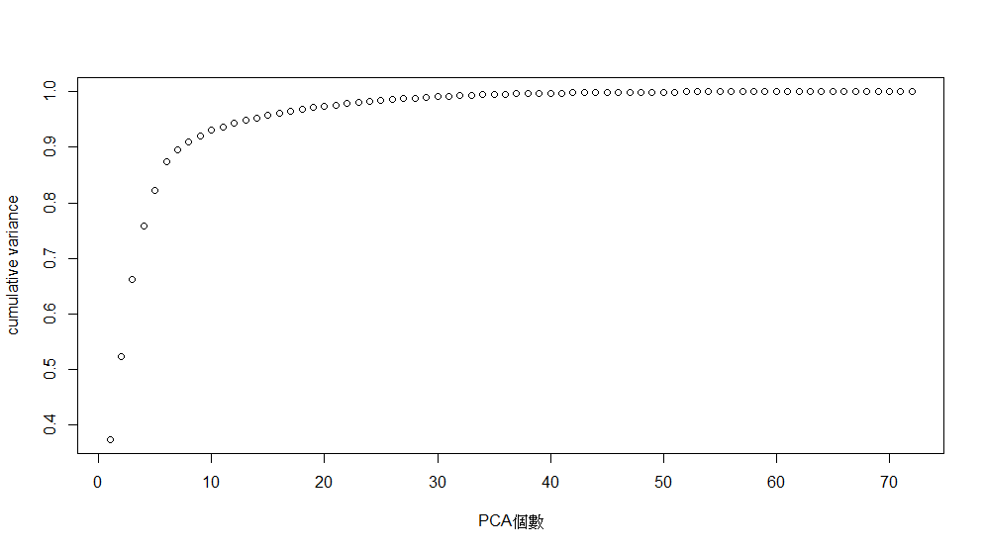
PCA Plot
3個PC解釋66.2%

Slide 20
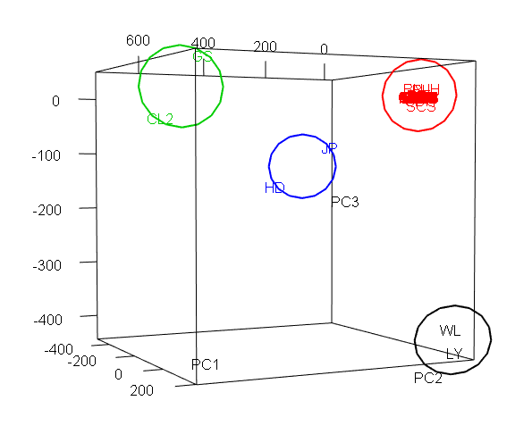
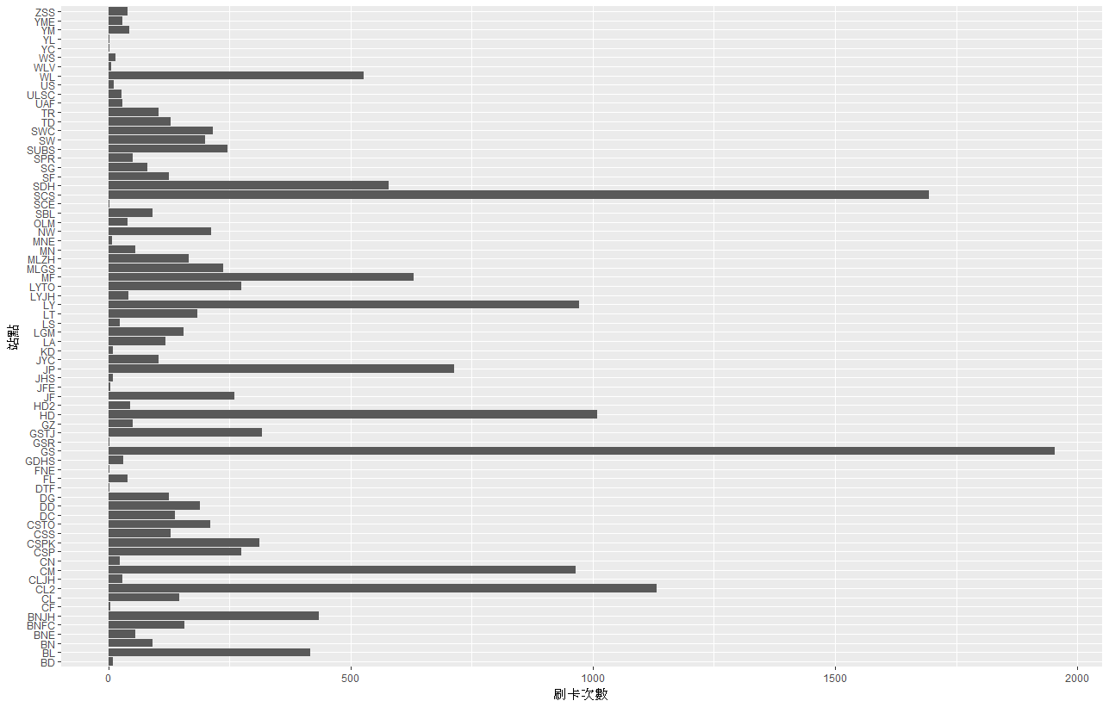
Kmeans Plot
WL、LY
HD、JP
GS、CL2

Slide 21
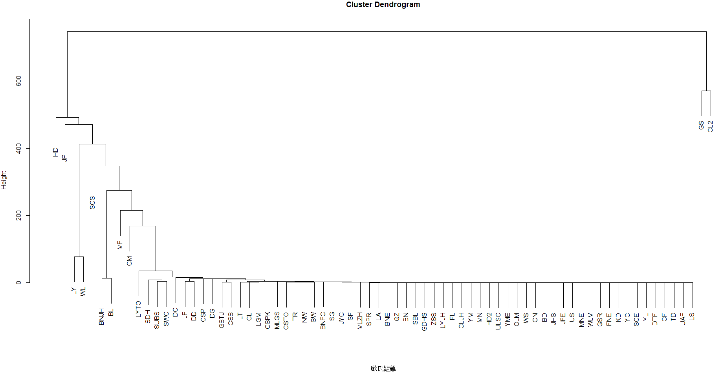
Hierarchical Plot
3
4
5
6
7
8

Slide 22
路線11站點與搭車模式
使用次數高卻沒被分出來 e.g. SCS
零散的搭車模式所貢獻
客群之間搭車模式不同

Slide 23
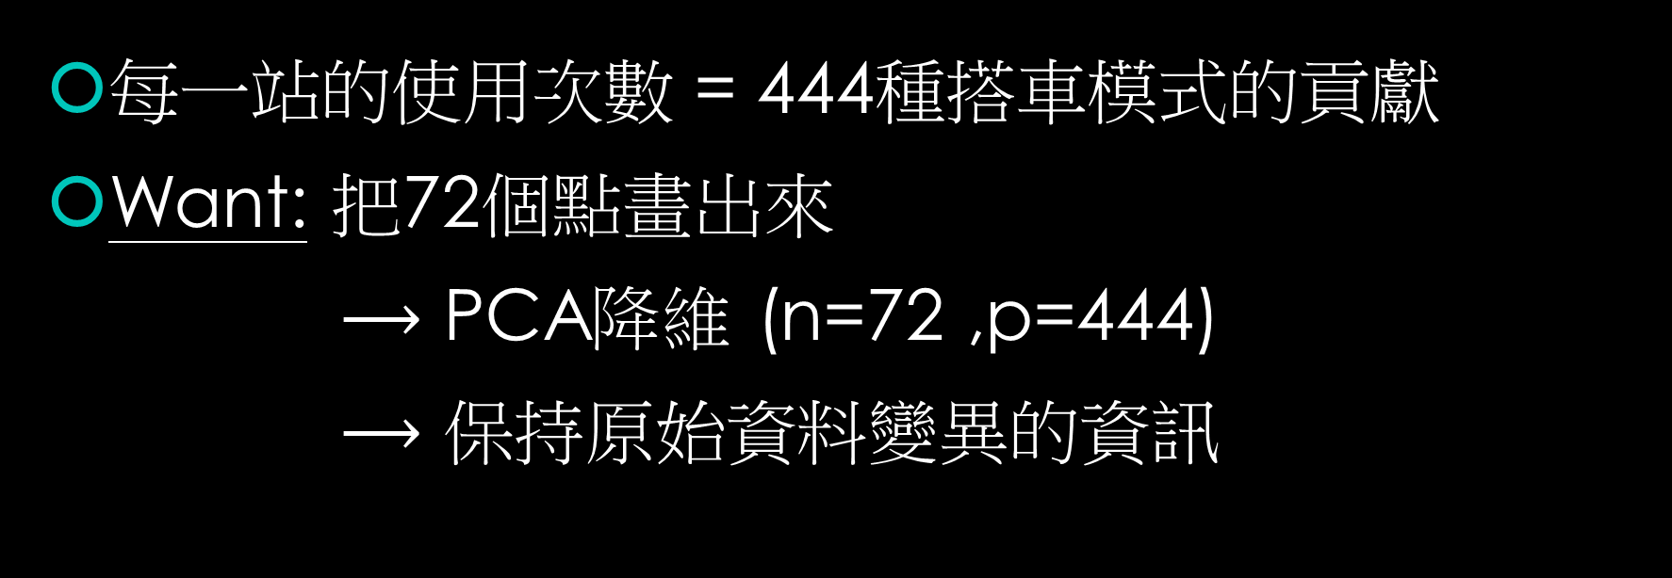
路線11(敬老票)站點與搭車模式
每一站的使用次數 = 444種搭車模式的貢獻
Want: 把72個點畫出來
$⟶$ PCA降維 (n=72 ,p=444)
$⟶$ 保持原始資料變異的資訊

Slide 24
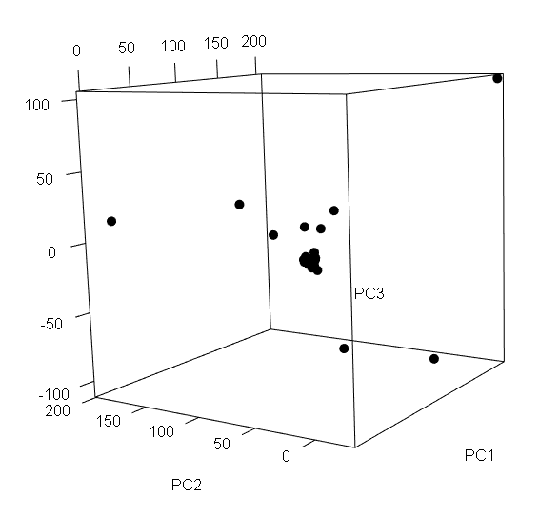
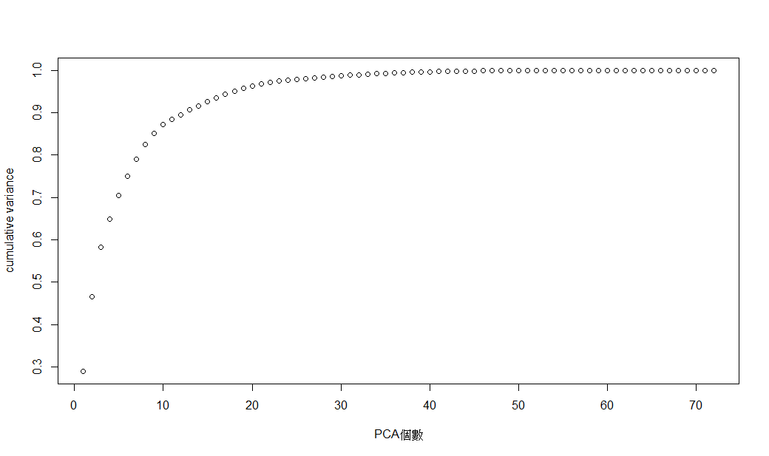
PCA Plot
3個PC解釋58.3%

Slide 25
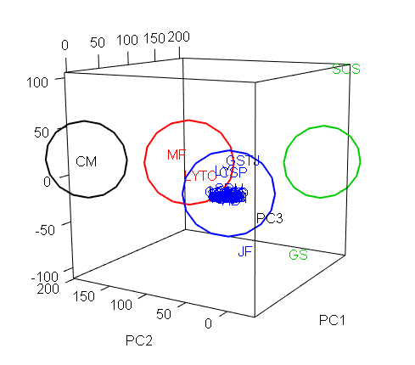
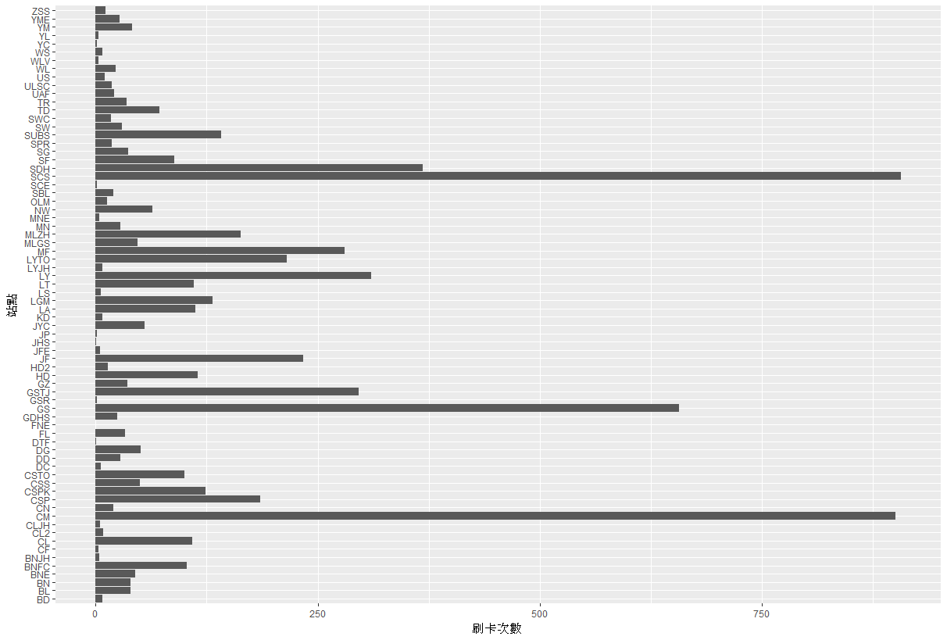
Kmeans Plot
MF、LYTO
SCS、GS
CM

Slide 26
路線11(敬老票)站點與搭車模式
SCS、GS、CM、MF、LYTO K means
SCS、GS、CM、JF、MF、LY、LYTO Hierarchical
SCS、GS、CM、JF、MF、LY、LYTO : 不能廢除

Slide 27
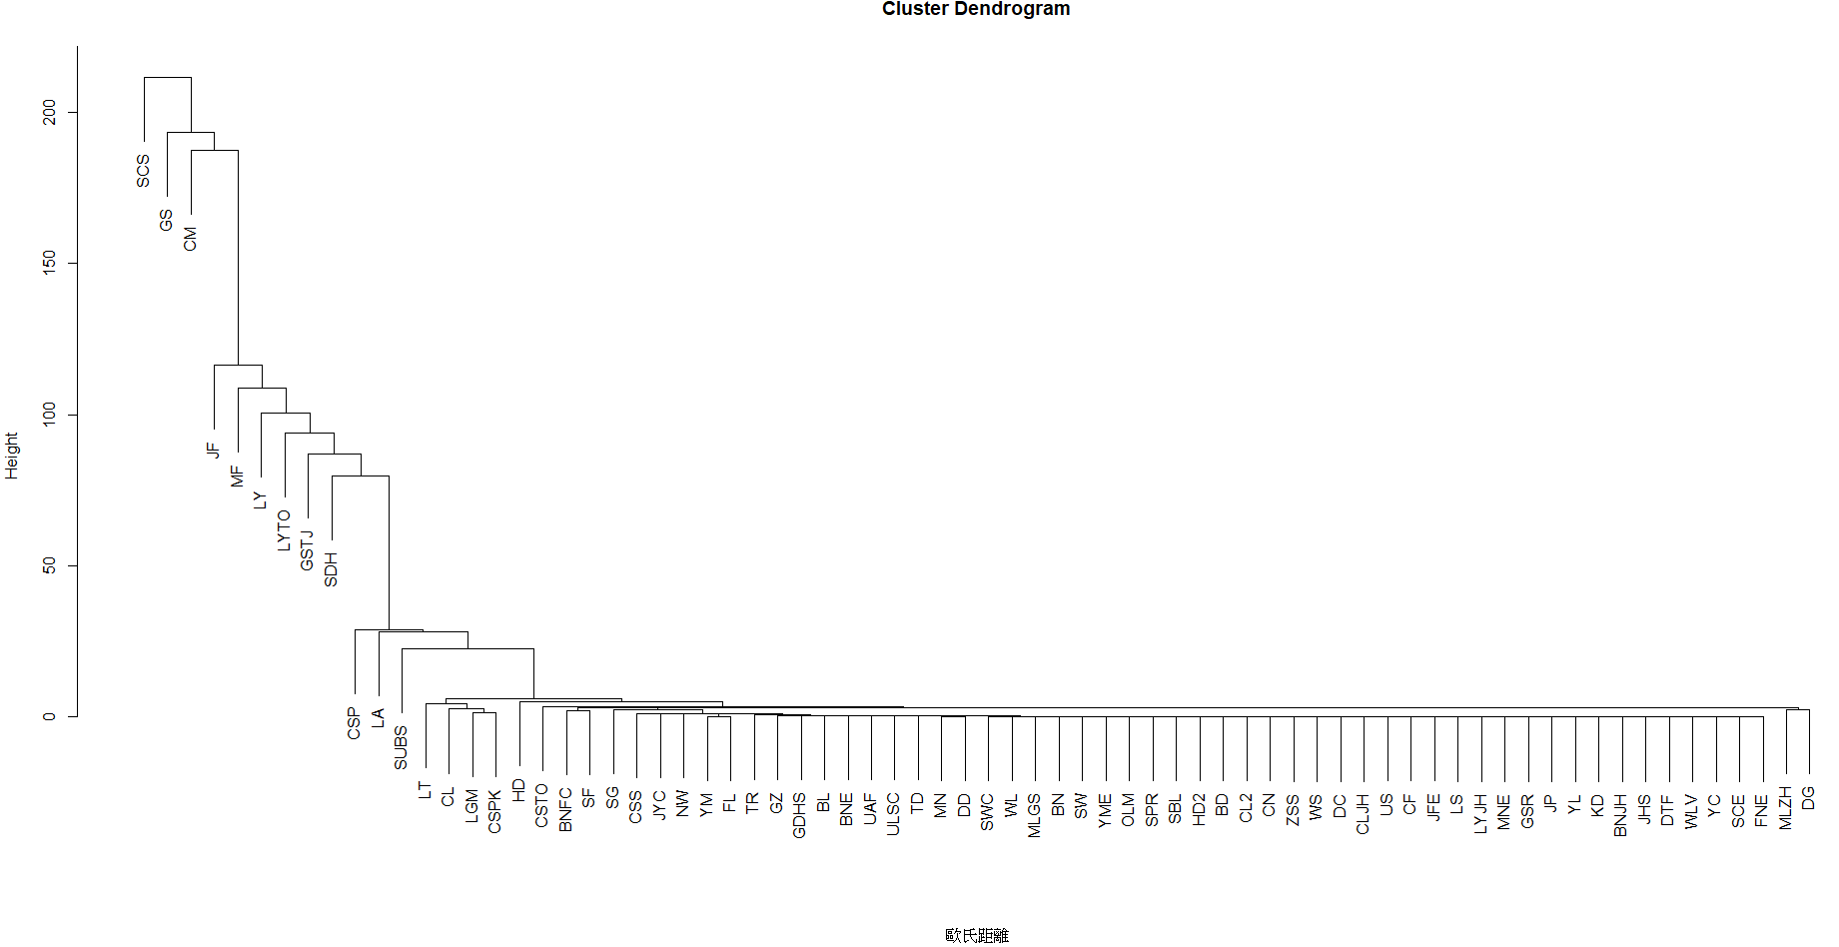
Hierarchical Plot
3
4
5
6
7
8

Slide 28
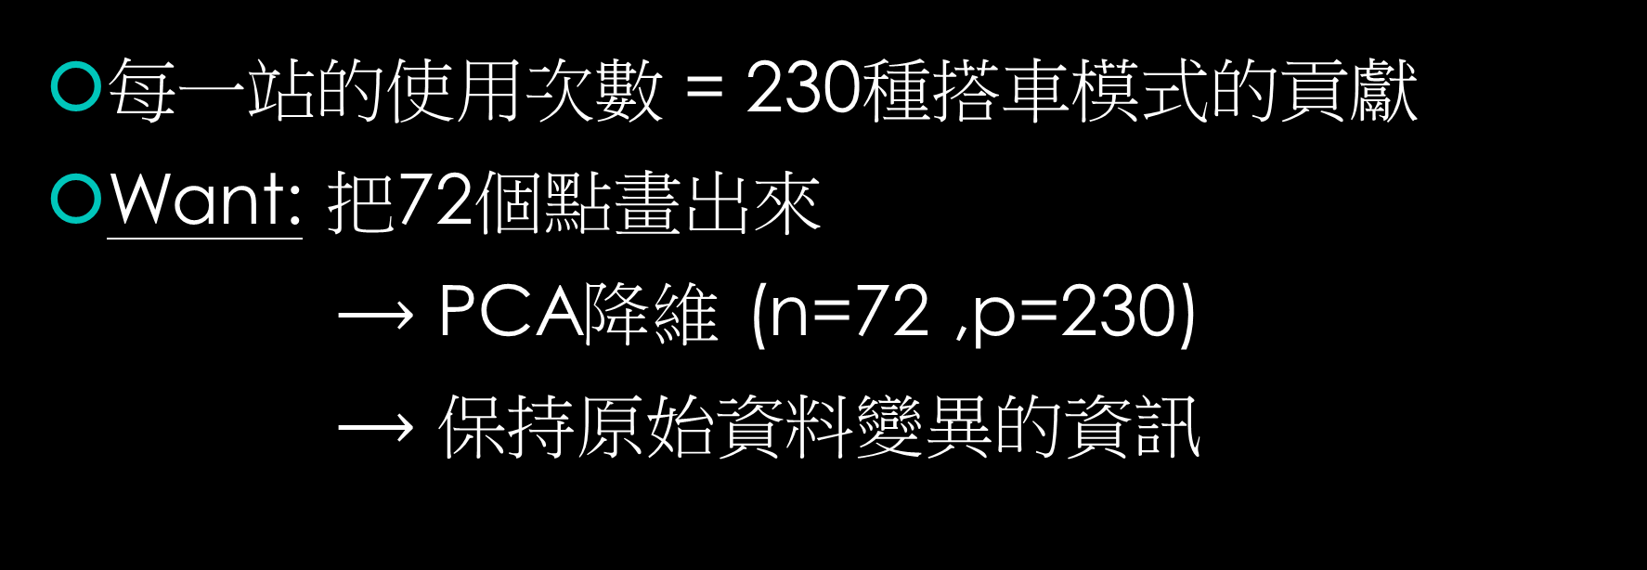
路線11(學生票)站點與搭車模式
每一站的使用次數 = 230種搭車模式的貢獻
Want: 把72個點畫出來
$⟶$ PCA降維 (n=72 ,p=230)
$⟶$ 保持原始資料變異的資訊

Slide 29
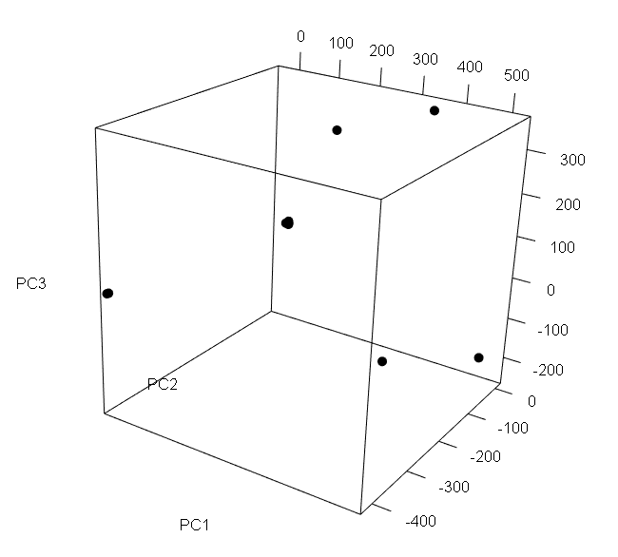
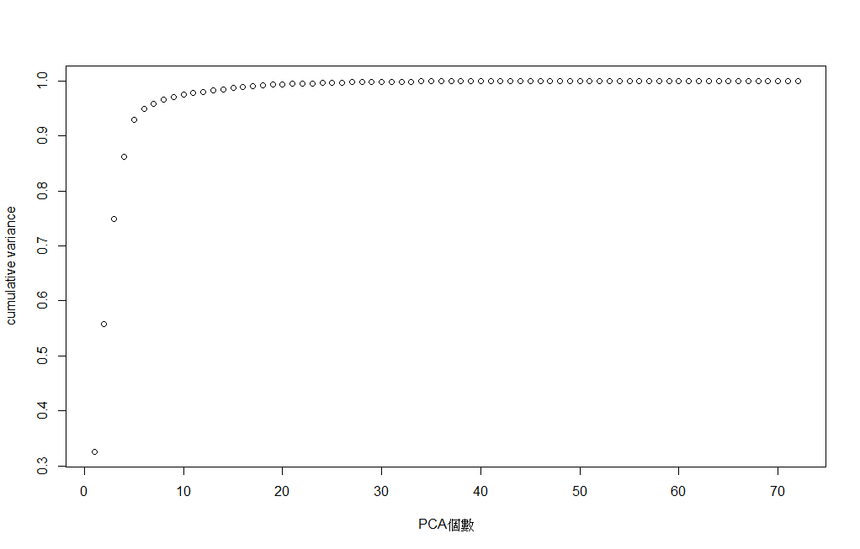
PCA Plot
3個PC解釋74.9%

Slide 30
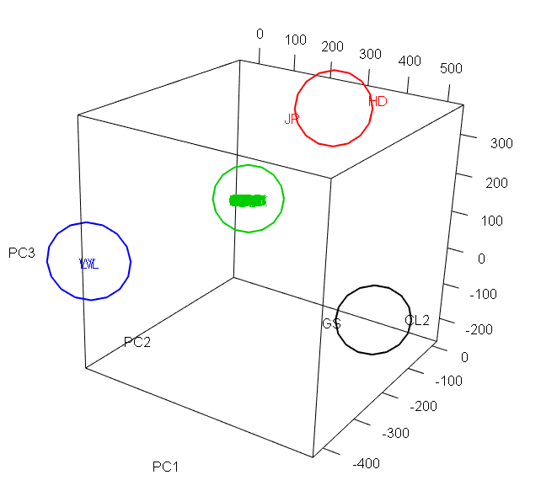
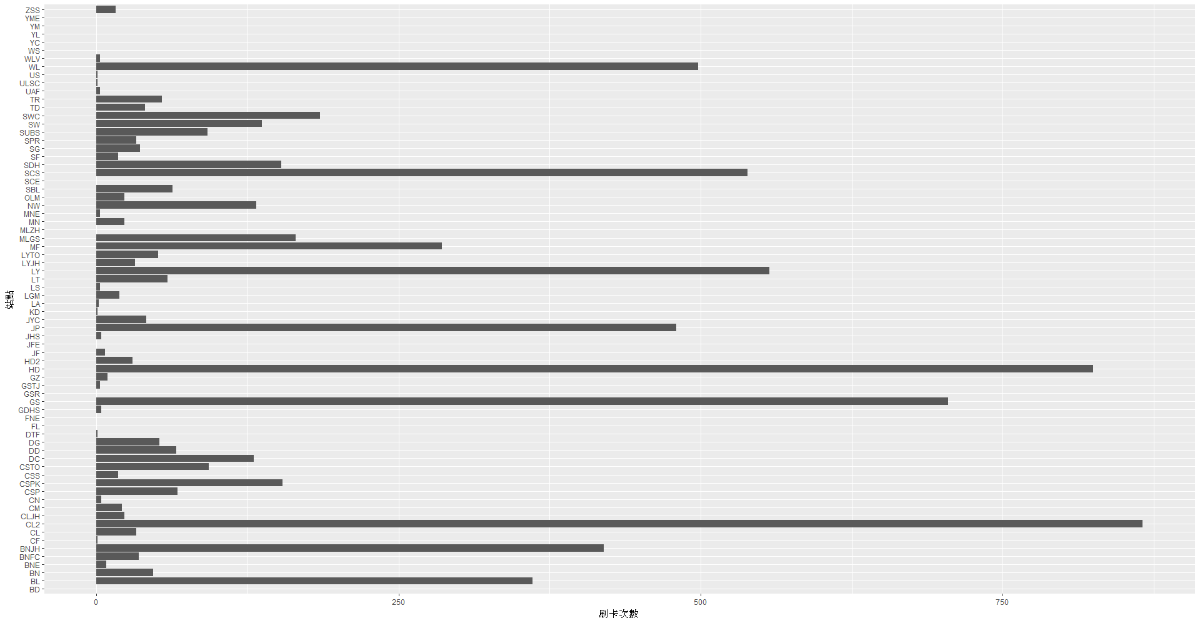
Kmeans Plot
WL、LY
HD、JP
GS、CL2

Slide 31
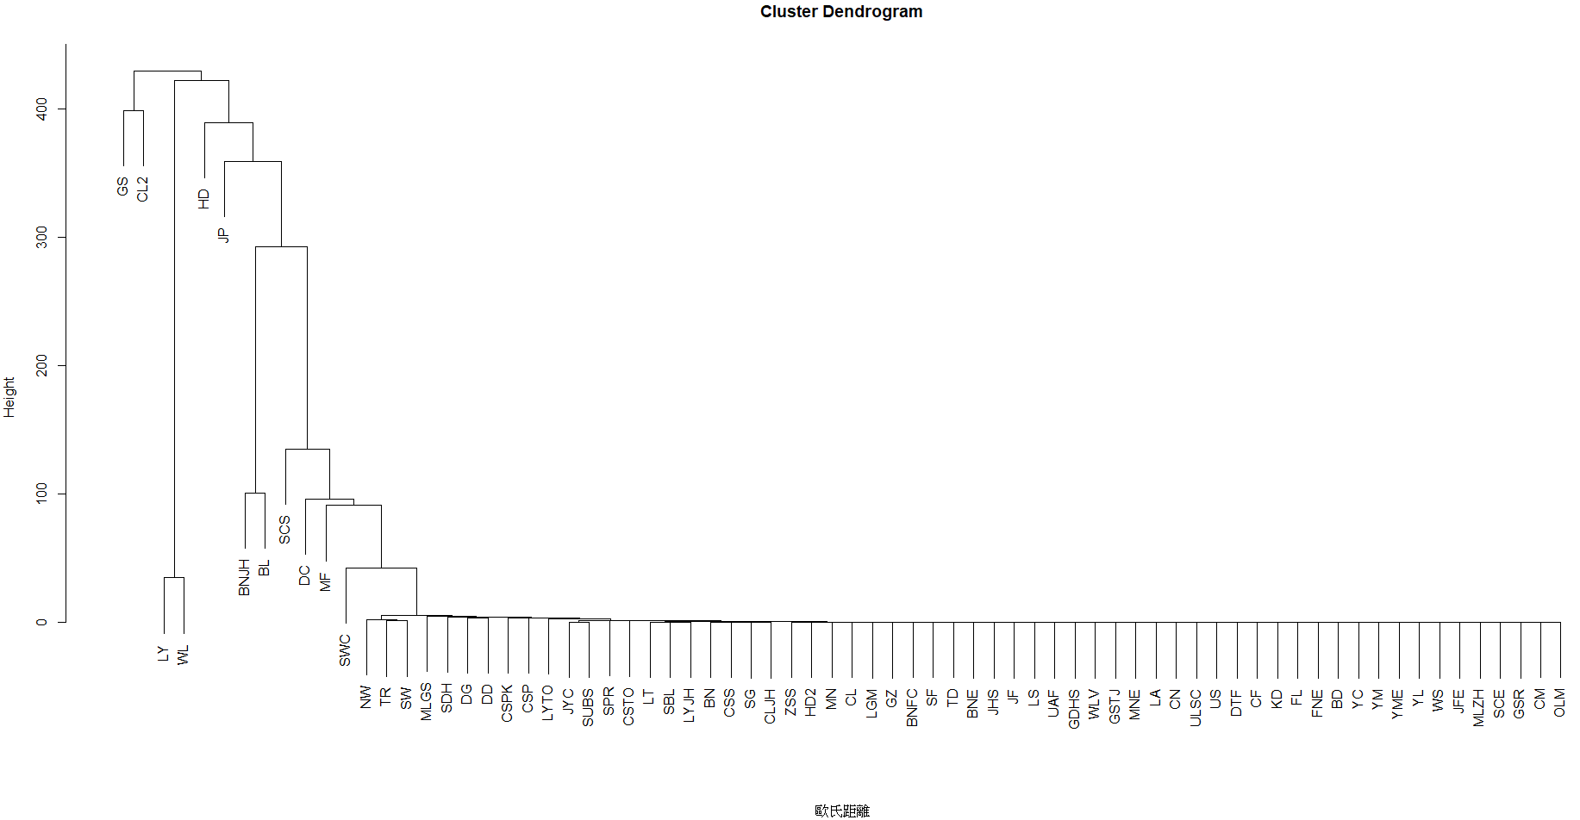
Hierarchical Plot
3
4
5
6
7
8

Slide 32
路線11(學生票)站點與搭車模式
3個群 (WL、LY), (HD、JP), (GS、CL2) 附近有國中小學
模式: 1. WL LY : 424
2. HD JP : 377
CL2 : 349
3. GS CL2 : 418
專車: GS HD CL2 JP

Slide 33
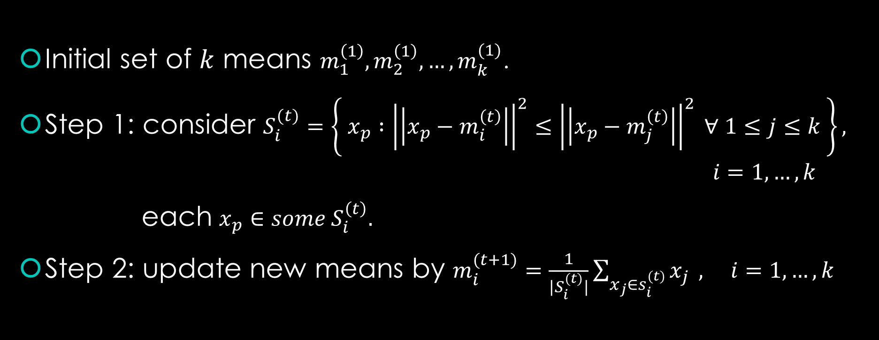
K means
Initial set of $k$ means $m_{1}^{\left(1\right)},m_{2}^{\left(1\right)},…,m_{k}^{(1)}$.
Step 1: consider $S_{i}^{(t)}=\left\{ x_{p} :{\left|\left|x_{p}−m_{i}^{\left(t\right)}\right|\right|}^{2}≤{\left|\left|x_{p}−m_{j}^{\left(t\right)}\right|\right|}^{2} ∀ 1≤j≤k \right\}, i=1,…,k$
each $x_{p}∈some S_{i}^{\left(t\right)}.$
Step 2: update new means by $m_{i}^{(t+1)}=\frac{1}{|S_{i}^{(t)}|}\sum_{x_{j}∈s_{i}^{(t)}}{x_{j}} , i=1,…,k$

Slide 34
PCA
PCA(Principal Component Analysis)，主成分分析。去除多餘資訊，將原有複雜的數據降維但保留數據對變異數貢獻最大的特徵。主要原理為降低資料維度，又希望遺失的訊息能降到最低。

Slide 35
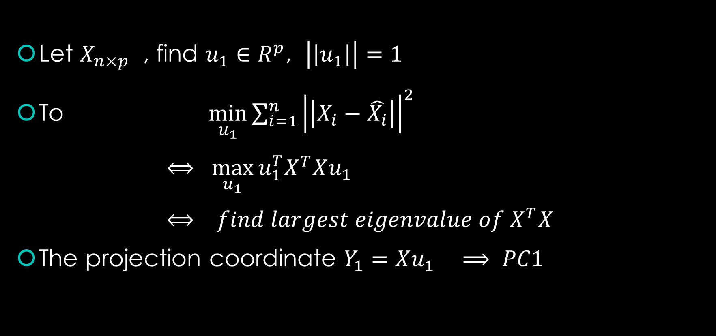
PCA
Let $X_{n×p}$ , find $u_{1}∈R^{p}$, $\left|\left|u_{1}\right|\right|=1$
To $\min_{u_{1}}{\sum_{i=1}^{n}{{\left|\left|X_{i}−\hat{X_{i}}\right|\right|}^{2}}}$
$⟺ \max_{u_{1}}{u_{1}^{T}X^{T}Xu_{1}}$
$⟺ find largest eigenvalue of X^{T}X$
The projection coordinate $Y_{1}=Xu_{1} ⟹ PC1$

Slide 36
Hierarchical Clustering
Example
 | PCA1 | PCA2
A站 | 1 | 1
B站 | 1 | 0
C站 | 0 | 2
D站 | 2 | 4
E站 | 3 | 5
 | A站 | B站 | C站 | D站 | E站
A站 | 0 | 1 | 1.4 | 3.2 | 4.5
B站 | 1 | 0 | 2.2 | 4.1 | 5.4
C站 | 1.4 | 2.2 | 0 | 2.8 | 4.2
D站 | 3.2 | 4.1 | 2.8 | 0 | 1.4
E站 | 4.5 | 5.4 | 4.2 | 1.4 | 0

Slide 37
 | AB站 | C站 | D站 | E站
AB站 | 0 | 1.8 | 3.6 | 4.9
C站 | 1.8 | 0 | 2.8 | 4.2
D站 | 3.6 | 2.8 | 0 | 1.4
E站 | 4.9 | 4.2 | 1.4 | 0
A B C D E

Slide 38
Conclusion

Slide 39
Conclusion
資訊: 使用次數長條圖無法得知
路線11 重要站點分析
學生族群 學生專車
老人族群 不能廢除

Slide 40
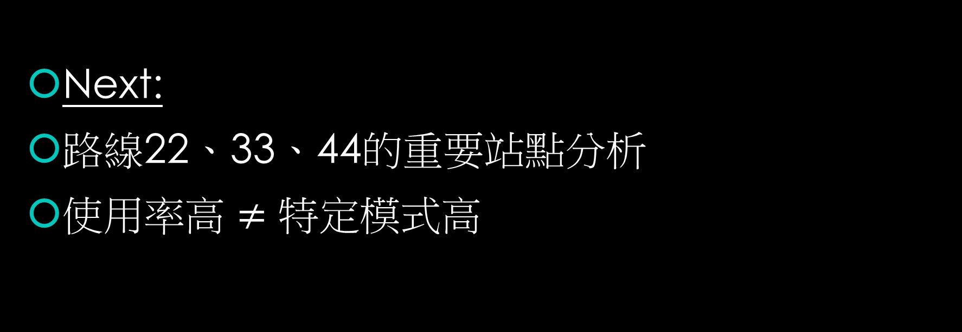
Conclusion
Next:
路線22、33、44的重要站點分析
使用率高 $≠$ 特定模式高

Slide 41
Q & A

Slide 42
Thanks for listening

